Slide 1
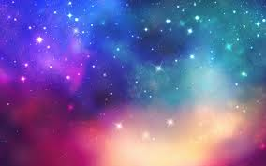
Міфологічне походження зірок (грецькі)
Підготували учні 33 групи

Slide 2
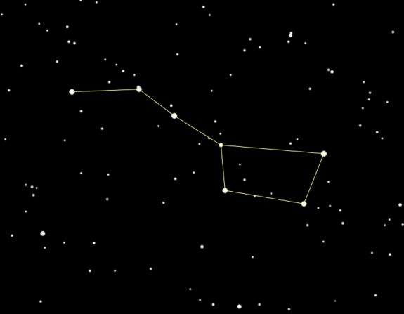
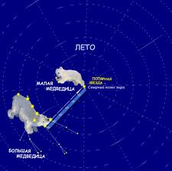
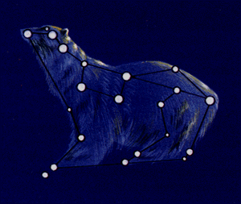
Велика Ведмедицяедведиця
Про Велику і Малу Ведмедицю існує багато легенд. Головна зірка цього сузір'я називається Арктур, що означає «страж ведмедиці». Велика і Мала Ведмедиці є сузір'ями, найбільш помітними на північному небі.

Slide 3
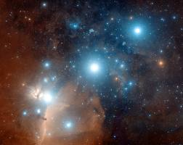
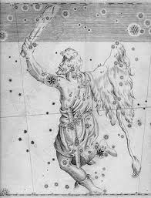
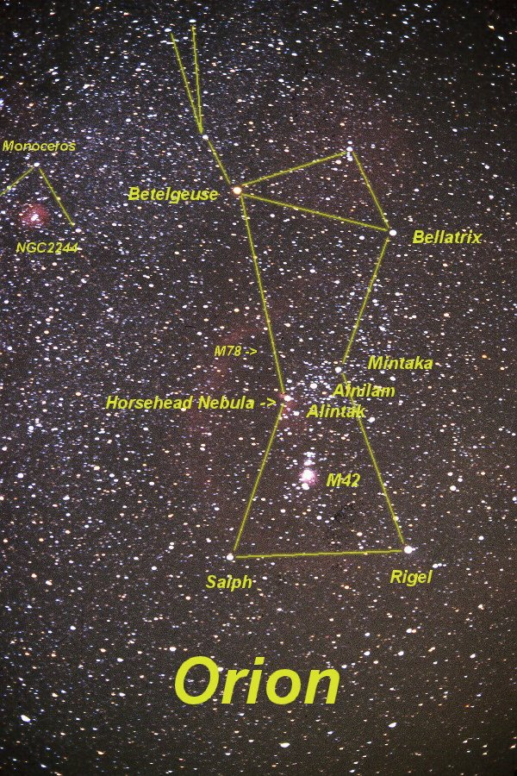
Оріон
На всьому небі немає іншого сузір'я, яке б містило стільки цікавих і легко доступних для спостереження об'єктів, як Оріон, розташований поблизу сузір'я Тельця. Оріон був сином Посейдона - бога морів по грецькій міфології

Slide 4
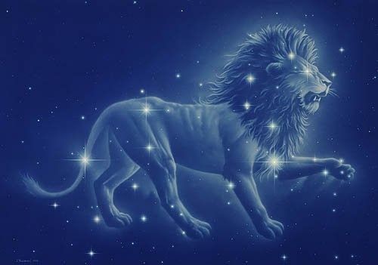
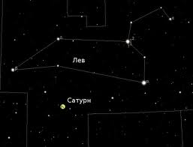
ЗВІДКИ НА НЕБІ Волосся Вероніки?
У давнього сузір'я Лева на небі була досить велика «територія», а сам Лев був володарем чудової «пензлика» на хвості. Але в 243 році до н.е. він його позбувся.

Slide 5
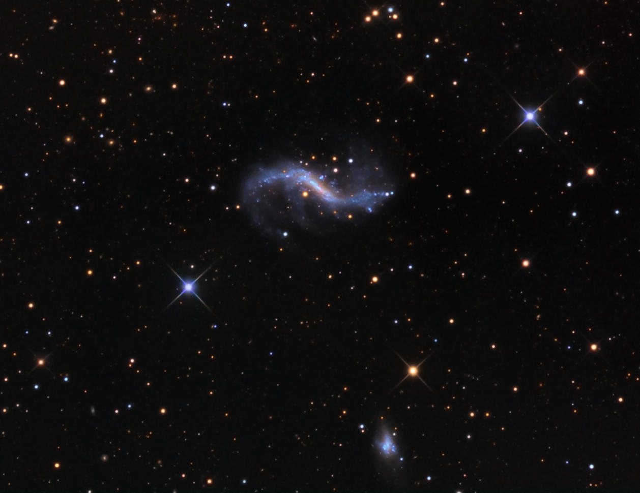
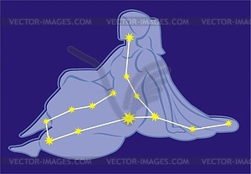
ДІВА
Сузір'я Діви, розташоване поруч зі Львом, це сузір'я іноді уявлялося казковим сфінксом- міфічною істотою з тілом лева і головою жінки. Нерідко в ранніх міфах Діву ототожнювали з Реєю, матір'ю бога Зевса, дружиною бога Кроноса.

Slide 6
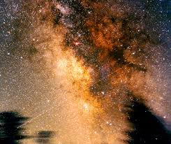
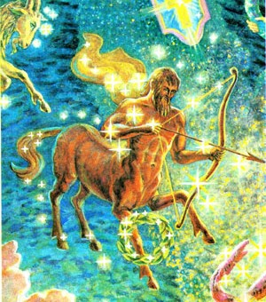
У КОГО цілиться ЗІРКОВИЙ СТРІЛЕЦЬ?
По давньогрецькій міфології наймудріший з кентаврів Хірон, син бога Хроноса і богині Феміди, створив і першу модель небесної сфери. При цьому одне місце в Зодіаку він відвів для себе. Але його випередив підступний кентавр Кротос, що зайняв обманом його місце і став сузір'ям Стрільця.

